Slide 1
纯免费PPT即点即下载，无注册、无套路
http://gitppt.com
不信你试试（狗头）
LOGO

Slide 2
纯免费PPT即点即下载，无注册、无套路
http://gitppt.com
不信你试试（狗头）
CONTENTS
1
公司概况
2
公司规模
3
主营业务
4
企业文化与社会责任

Slide 3

纯免费PPT即点即下载，无注册、无套路
http://gitppt.com
不信你试试（狗头）
全国领先的房地产综合服务提供商
LEADING INTEGRATED PROPERTY SERVICE PROVIDER IN CHINA
估价
交易
金融
运营

Slide 4
纯免费PPT即点即下载，无注册、无套路
http://gitppt.com
不信你试试（狗头）
1
公司概况
CORPORATE OVERVIEW

Slide 5
纯免费PPT即点即下载，无注册、无套路
http://gitppt.com
不信你试试（狗头）
Since 1993
中国最早从事房地产专业咨询的服务机构
公司概况

Slide 6
纯免费PPT即点即下载，无注册、无套路
http://gitppt.com
不信你试试（狗头）
HISTORY
公司之路

Slide 7
纯免费PPT即点即下载，无注册、无套路
http://gitppt.com
不信你试试（狗头）
专业化
估价
全国化
咨询+实施
集成化
0-1
咨询
上市
0-100
1993-2002
2003-2012
2013-2016
公司概况

Slide 8
纯免费PPT即点即下载，无注册、无套路
http://gitppt.com
不信你试试（狗头）
让更多人享受真正的地产服务
WE SERVE YOU ENJOY
公司概况

Slide 9
纯免费PPT即点即下载，无注册、无套路
http://gitppt.com
不信你试试（狗头）
HONOR
公司荣誉
中国房地产策划代理百强企业综合实力TOP10（自2005年起蝉联至今）
中国房地产策划代理品牌价值TOP10（自2005年起蝉联至今）
中国房地产策划代理百强企业最佳综合服务机构
年度最佳城市雇主（自2014年起蝉联至今）
中国中小板上市公司价值五十强
中国房地产诚信企业
公司概况

Slide 10
纯免费PPT即点即下载，无注册、无套路
http://gitppt.com
不信你试试（狗头）
2
公司规模
KEY STARS

Slide 11
纯免费PPT即点即下载，无注册、无套路
http://gitppt.com
不信你试试（狗头）
SCALE
5个国家
164个城市
66个分支机构
公司规模

Slide 12


纯免费PPT即点即下载，无注册、无套路
http://gitppt.com
不信你试试（狗头）
在册员工近22,500名
平均年龄26岁

Slide 13


纯免费PPT即点即下载，无注册、无套路
http://gitppt.com
不信你试试（狗头）
2015年进驻1,628个售楼处
同比增加322个

Slide 14

纯免费PPT即点即下载，无注册、无套路
http://gitppt.com
不信你试试（狗头）
累计服务
近17,200家开发商
338个政府机构
63所金融机构

Slide 15
纯免费PPT即点即下载，无注册、无套路
http://gitppt.com
不信你试试（狗头）
累计服务8,680,000位小业主客户

Slide 16


纯免费PPT即点即下载，无注册、无套路
http://gitppt.com
不信你试试（狗头）
2015年实现营收￥47.11亿元
同比增长42.39％

Slide 17
纯免费PPT即点即下载，无注册、无套路
http://gitppt.com
不信你试试（狗头）
3
主营业务
MAIN BUSINESS SEGMENTS

Slide 18



纯免费PPT即点即下载，无注册、无套路
http://gitppt.com
不信你试试（狗头）
MAIN BUSINESS SEGMENTS
主营业务
泛交易
类金融
大资管
互联网与数据服务
PAN-TRANSACTION
FINANCING
PROPERTY & ASSET MANAGEMENT
INTERNET & DATE SERVICE
主营业务

Slide 19

纯免费PPT即点即下载，无注册、无套路
http://gitppt.com
不信你试试（狗头）
PAN-
TRANSACTION
泛交易
新房代理
社区管家
海外交易
主营业务
PPT模板下载：www.1ppt.com/moban/ 行业PPT模板：www.1ppt.com/hangye/
节日PPT模板：www.1ppt.com/jieri/ PPT素材下载：www.1ppt.com/sucai/
PPT背景图片：www.1ppt.com/beijing/ PPT图表下载：www.1ppt.com/tubiao/
优秀PPT下载：www.1ppt.com/xiazai/ PPT教程： www.1ppt.com/powerpoint/
Word教程： www.1ppt.com/word/ Excel教程：www.1ppt.com/excel/
资料下载：www.1ppt.com/ziliao/ PPT课件下载：www.1ppt.com/kejian/
范文下载：www.1ppt.com/fanwen/ 试卷下载：www.1ppt.com/shiti/
教案下载：www.1ppt.com/jiaoan/
字体下载：www.1ppt.com/ziti/

Slide 20
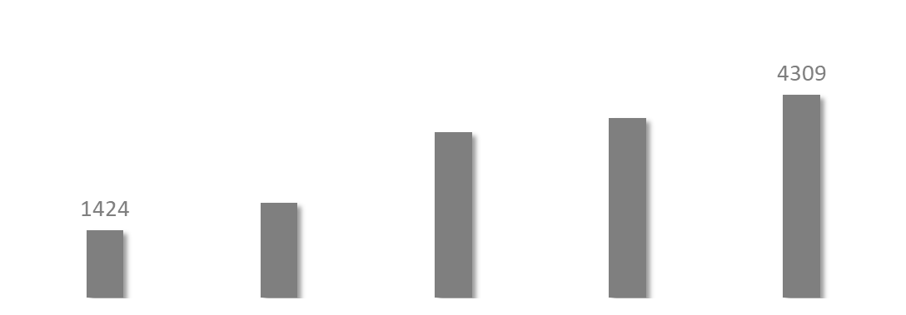
纯免费PPT即点即下载，无注册、无套路
http://gitppt.com
不信你试试（狗头）
PAN-
TRANSACTION
泛交易
￥4309亿
7年
2015年新房代理销售额创新高
连续7年跑赢大市
主营业务

Slide 21
纯免费PPT即点即下载，无注册、无套路
http://gitppt.com
不信你试试（狗头）
FINANCING
类金融
消费金融
资产投资管理
融通交易
主营业务

Slide 22


纯免费PPT即点即下载，无注册、无套路
http://gitppt.com
不信你试试（狗头）
类金融
FINANCING
有房一族
理财＋融资
值得信赖
我们也是
国内最大的持牌专业金融机构
主营业务

Slide 23
纯免费PPT即点即下载，无注册、无套路
http://gitppt.com
不信你试试（狗头）
类金融
FINANCING
￥30亿
851个
家庭信用消费贷产品——家园云贷
2015年放款额
为851个项目提供金融支持
有效提升去化率
主营业务

Slide 24

纯免费PPT即点即下载，无注册、无套路
http://gitppt.com
不信你试试（狗头）
服务
入口
开放
平台
建立人与资产的链接

Slide 25


纯免费PPT即点即下载，无注册、无套路
http://gitppt.com
不信你试试（狗头）
核 心 价 值 观
以客户为中心
以奋斗者为本
以团队为强大
以专业为生

Slide 26
纯免费PPT即点即下载，无注册、无套路
http://gitppt.com
不信你试试（狗头）
中文字体：方正兰亭刊黑
英文字体：MyriadSetPro-Thin

Slide 27
纯免费PPT即点即下载，无注册、无套路
http://gitppt.com
不信你试试（狗头）
谢谢
THANK YOU

